Slide 1
电阻底图

Slide 2
元器件查询
进入首页便捷学习
行业资讯
查看具体信息
实验室计算器
进入程序
进入我的
多彩主题
结束
是
进入项目中心
是否登录
否
登录/注册
是
发布项目
是
是否老师
否
项目列表
项目详情
添加公告
更新项目状态
编辑项目
程序的逻辑结构

Slide 3
传递数据
props
页面显示与布局
父页面
子页面
数据与网络
逻辑控制
返回数据
callback
程序的总体结构
程序页面间通信

Slide 4
请求
HTTP响应
存储到本地
页面显示与布局
成功
响应
Node服务
读取本地数据
请求网络数据
fetch API
JSON 数据
失败
读取本地数据
ReactNative 应用
服务器
程序的网络通信
程序的数据流程

Slide 5
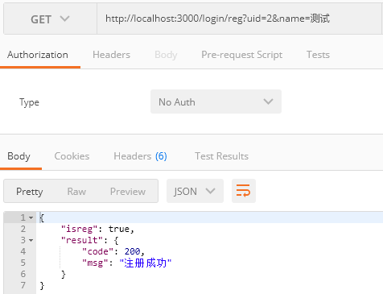
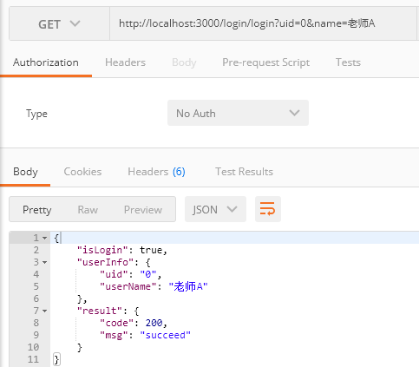
注册成功返回信息
登录成功返回信息
Postman上的注册/登录返回信息

Slide 6
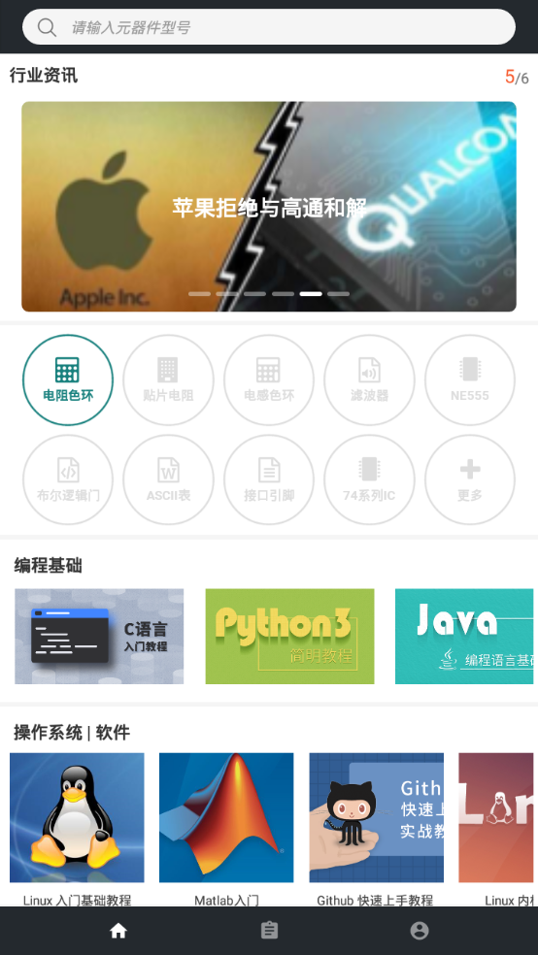
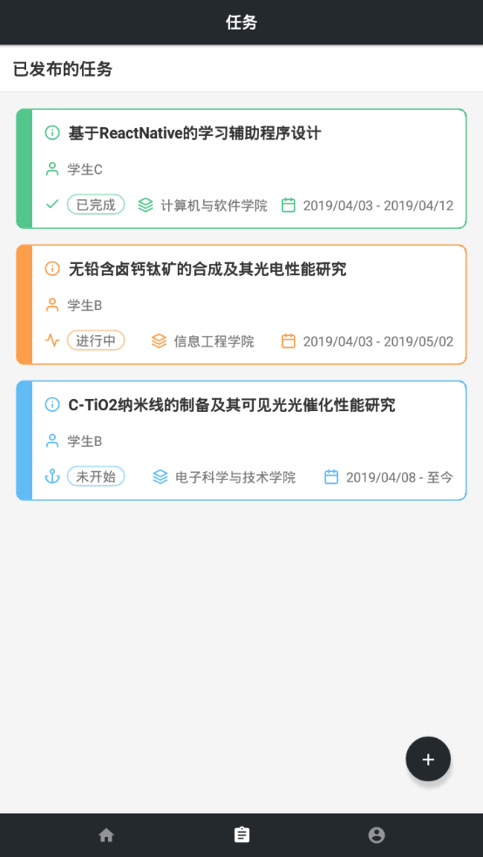
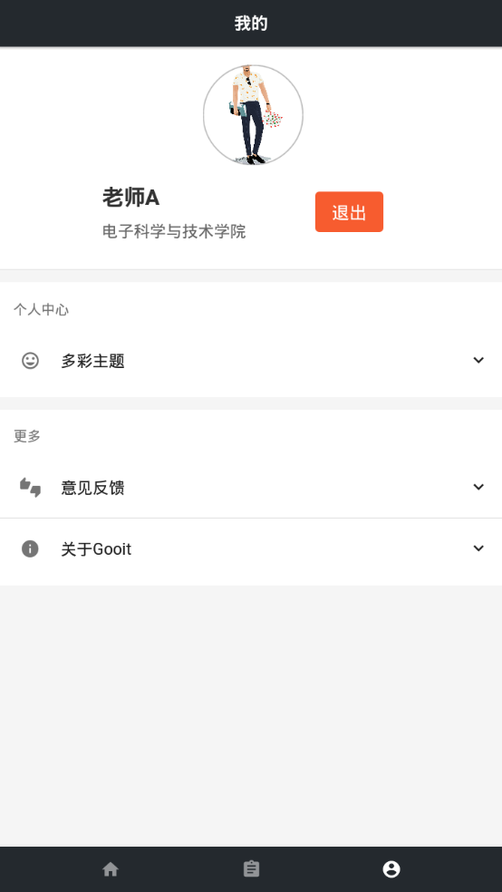
首页
任务
我的
程序页面布局

Slide 7
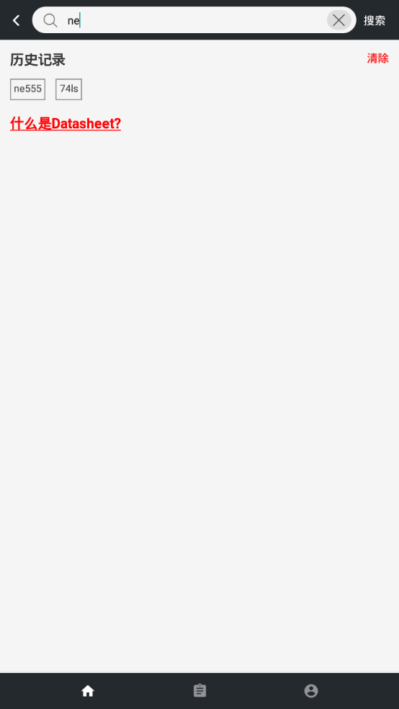
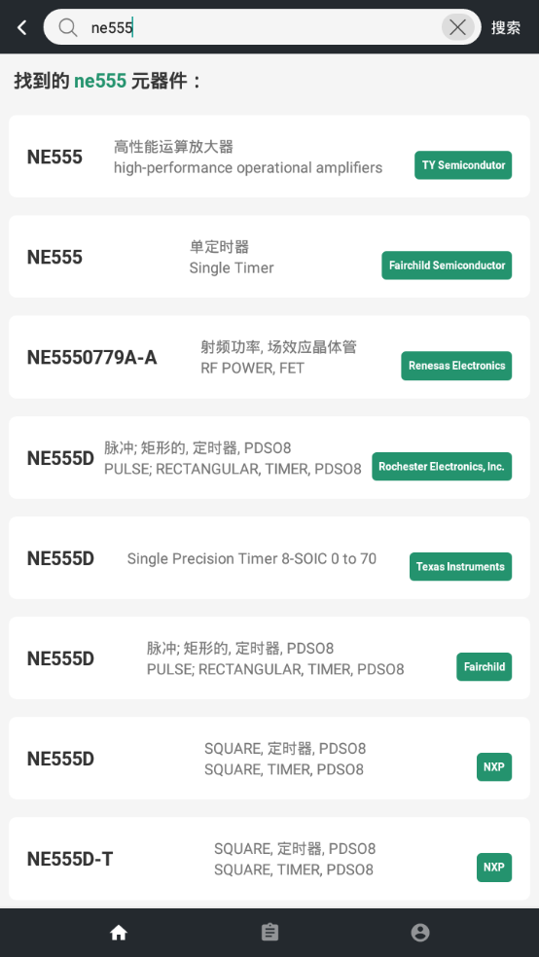
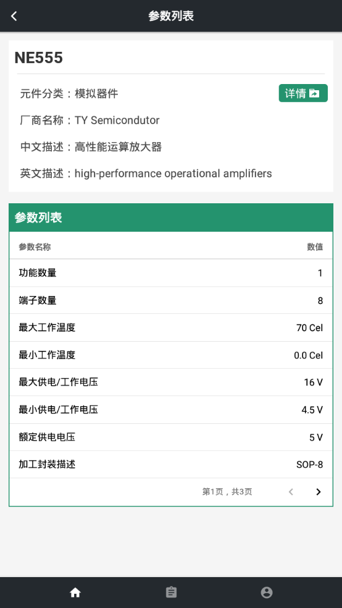
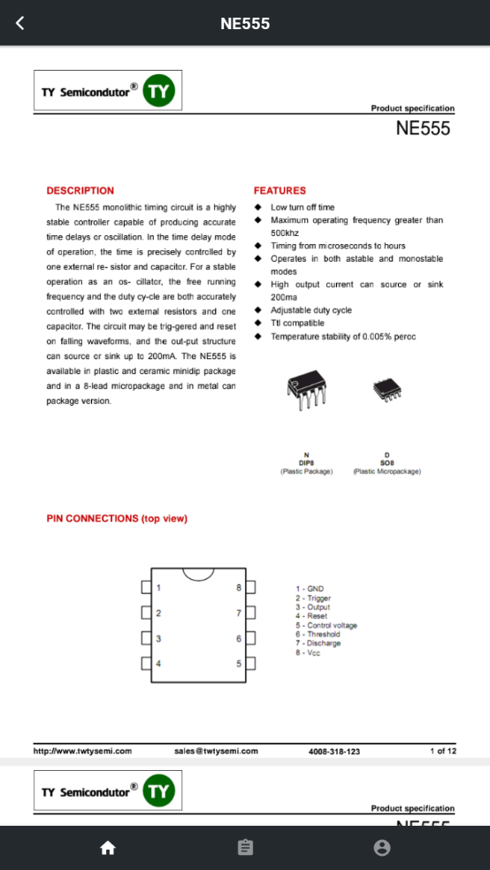
搜索框
结果列表
参数列表
详情PDF

Slide 8
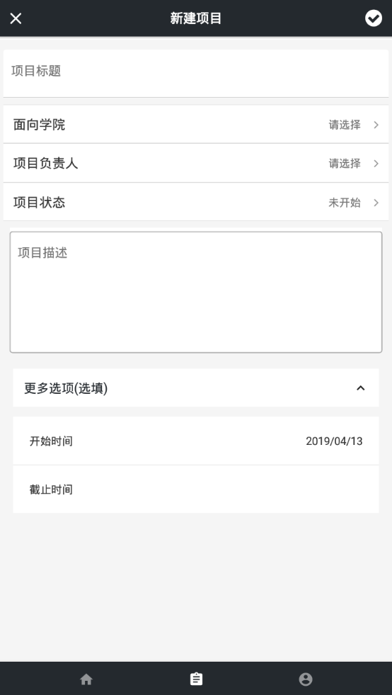
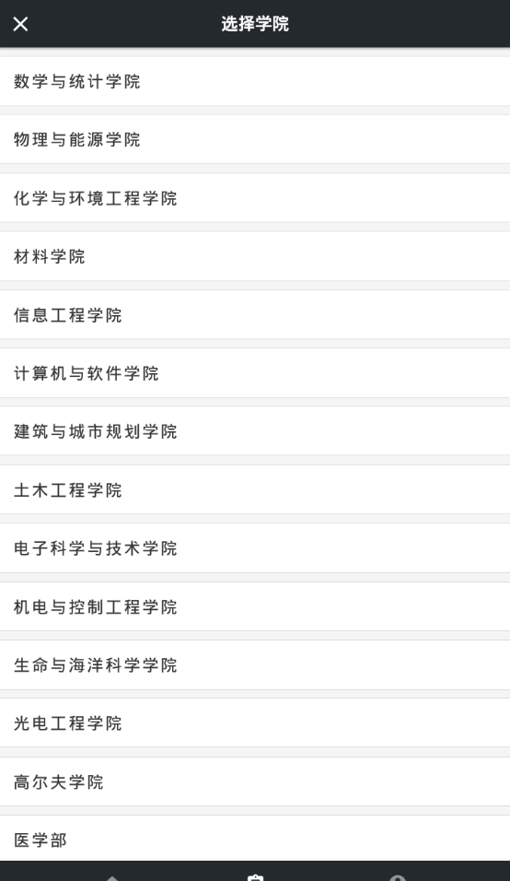
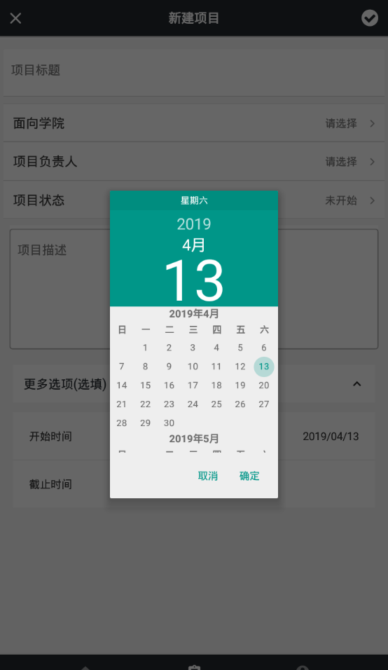
项目选项
学院选择
日期选择
新建项目

Slide 9
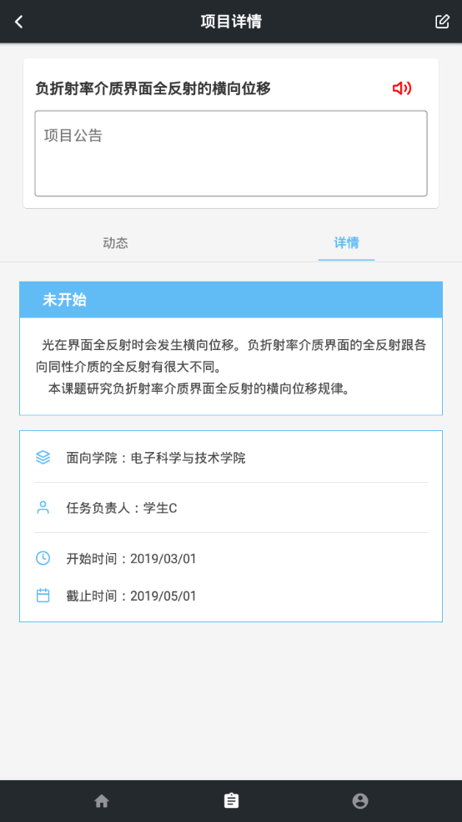
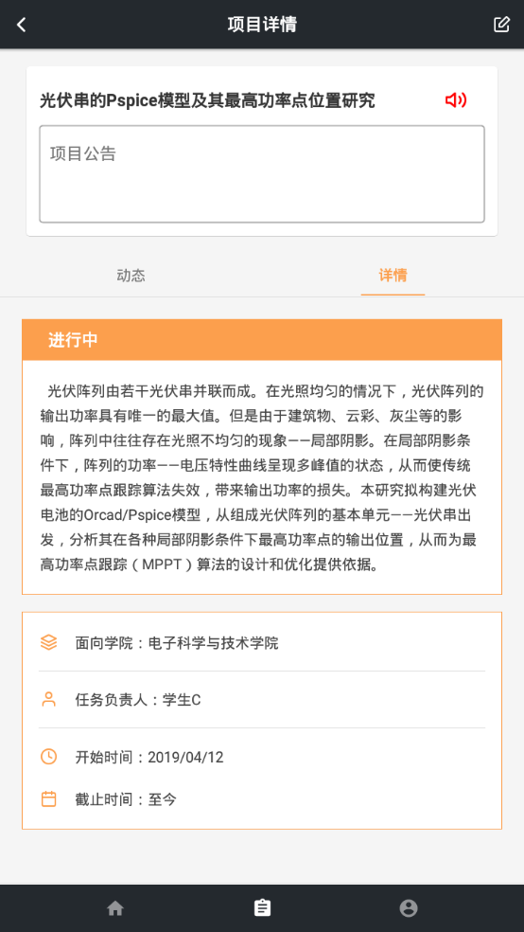
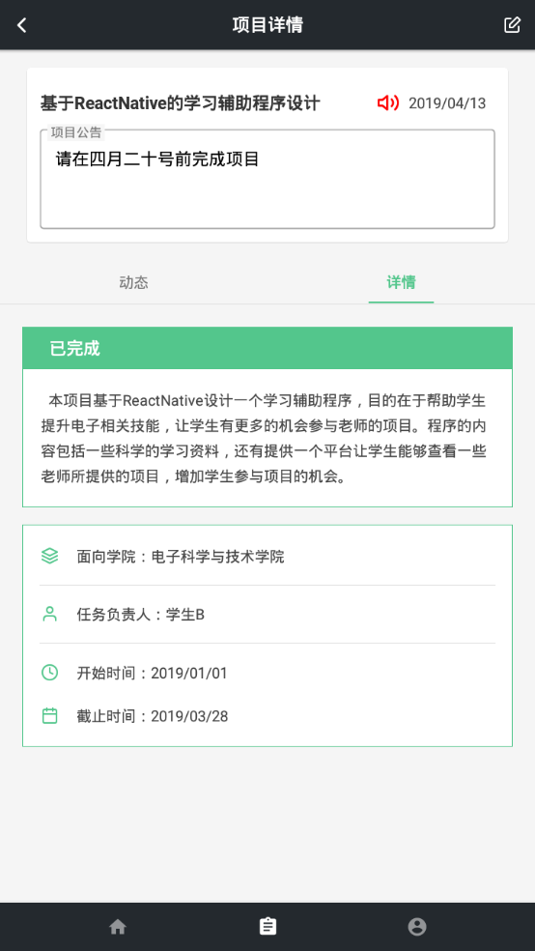
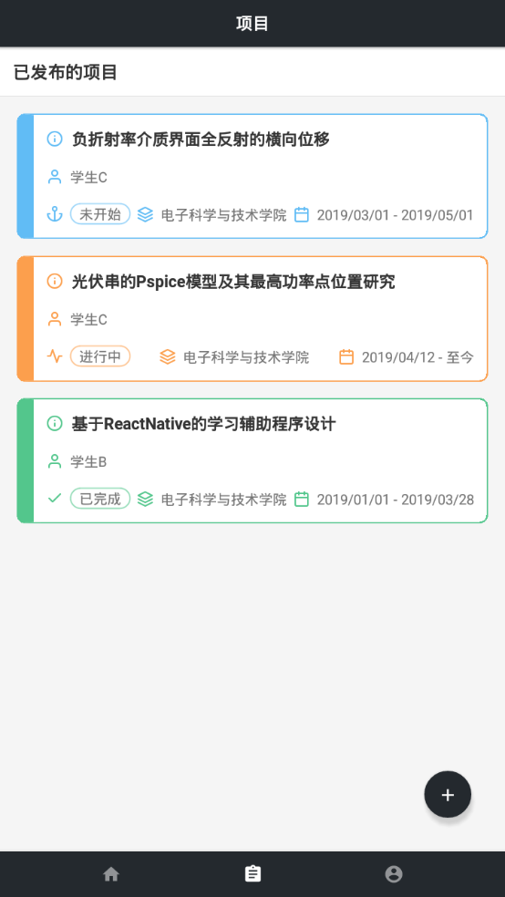
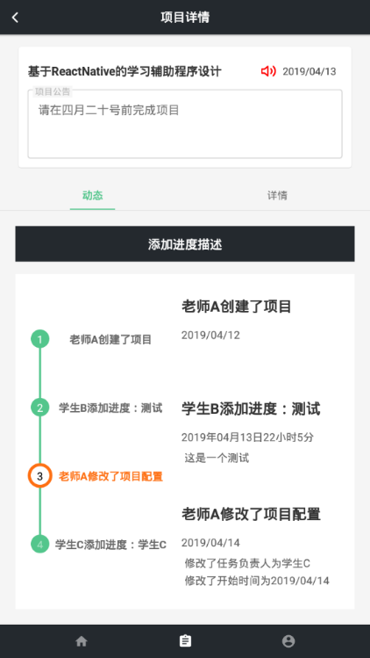
未开始
进行中
已完成
项目详情

Slide 10
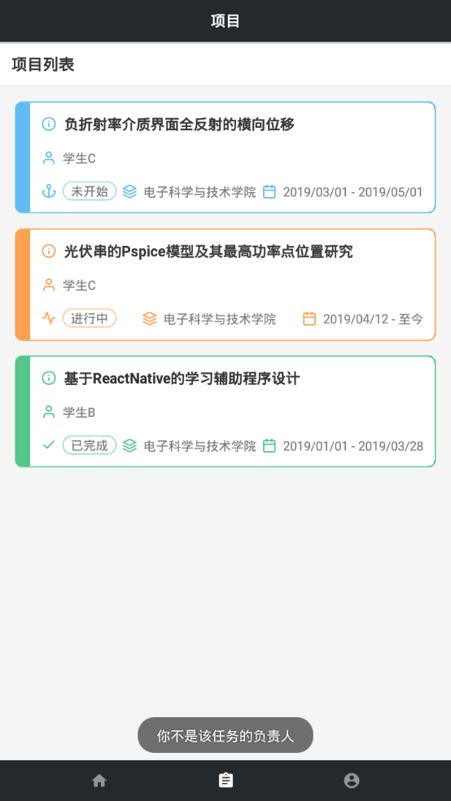
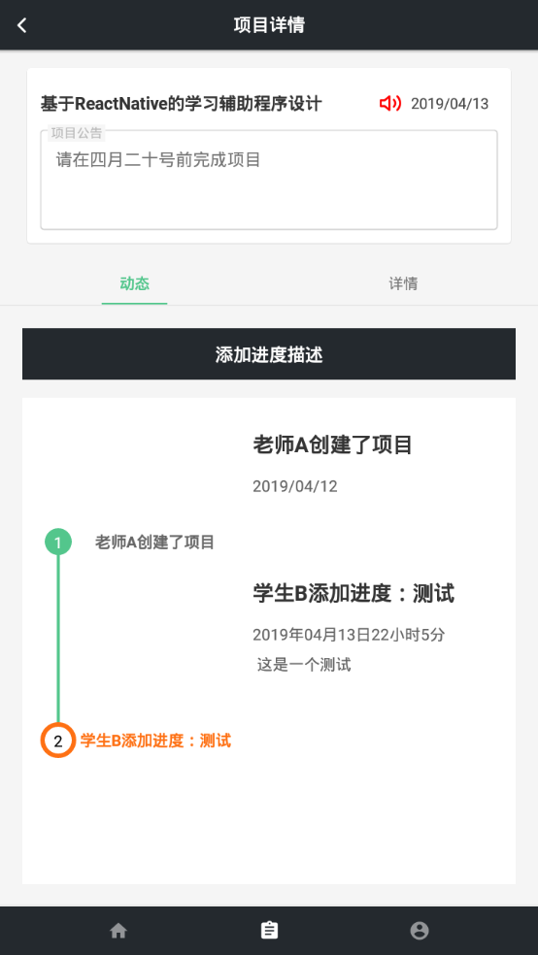
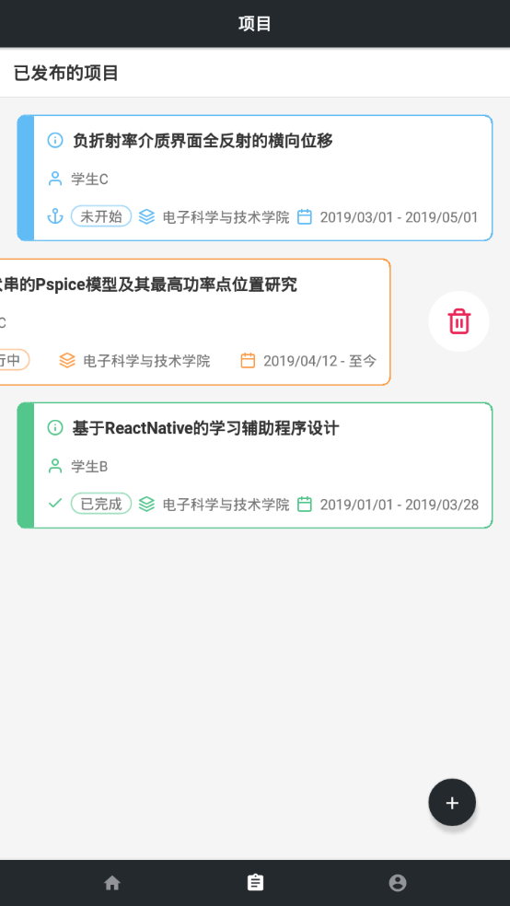
查看限制
修改限制
发布与删除
权限设置

Slide 11
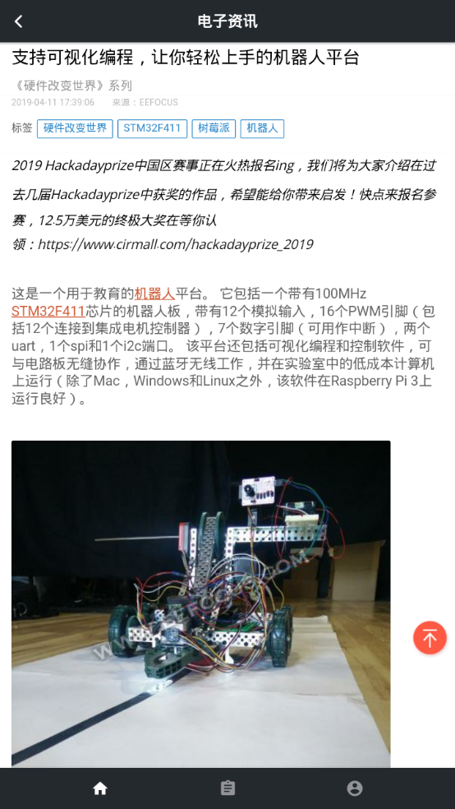
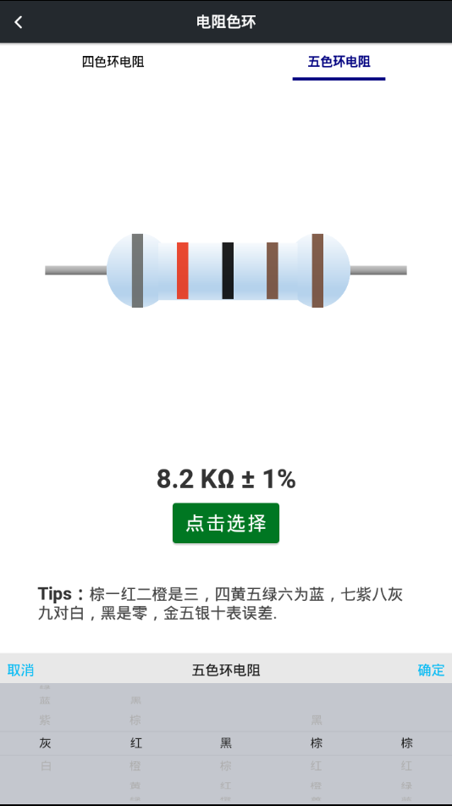
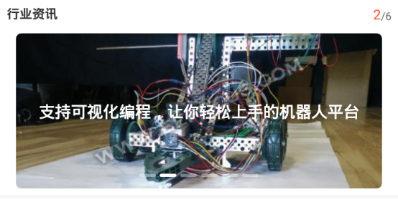
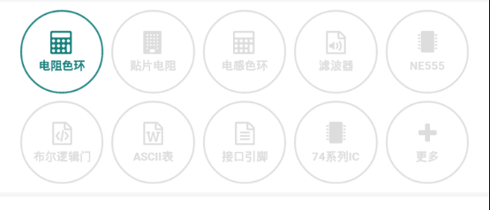
轮播展示
工具栏
资讯详情
电阻计算器
行业资讯
实验室用计算器

Slide 12
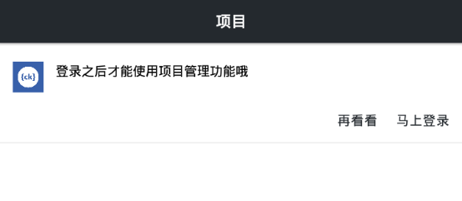
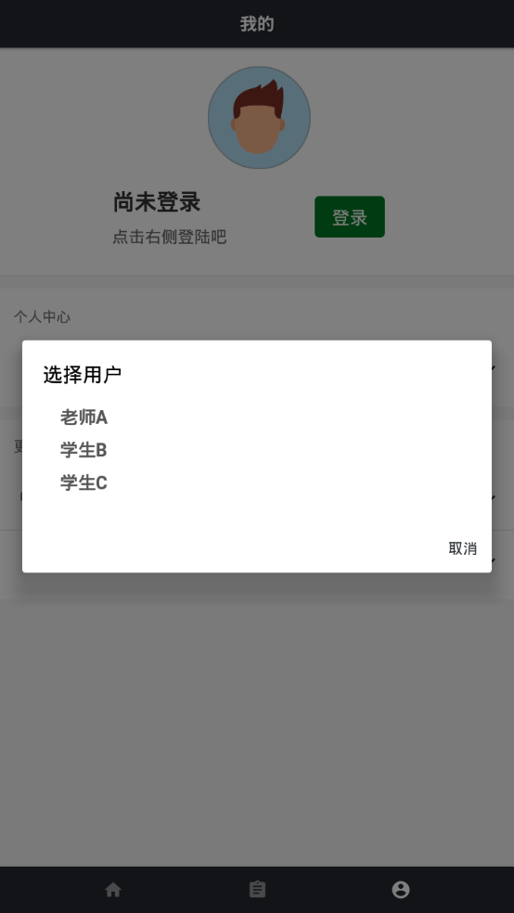
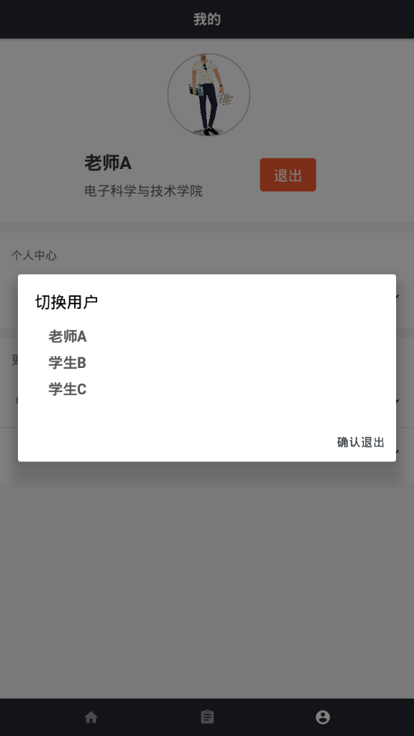
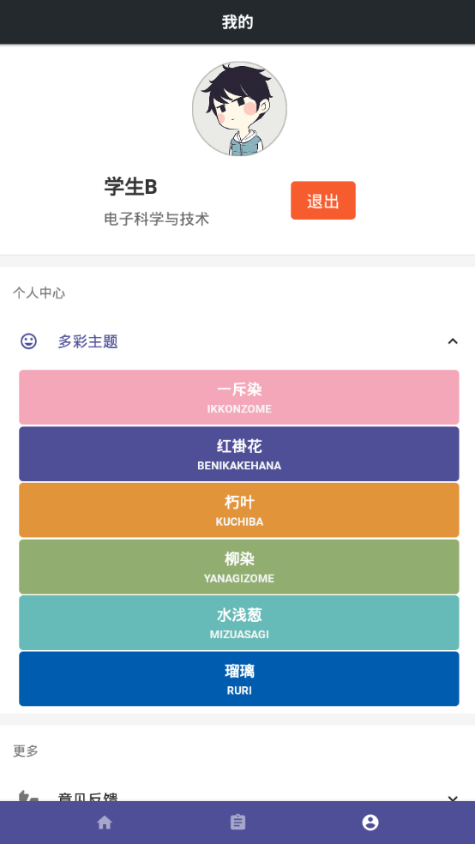
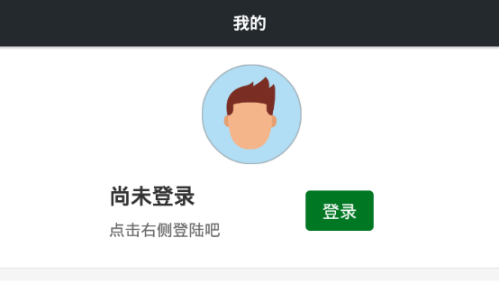
项目 · 提示
我的 · 提示
用户登录与切换
多彩主题

